Slide 1
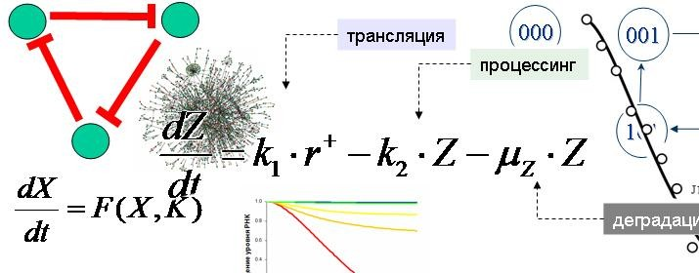
Введение в системную биологию
Николаев Григорий Игоревич
Ассистент кафедры биомедицинской информатики
1

Slide 2















Особенности экспериментальных данных в биологии, применение математических методов, технологий
Наука – совокупность знаний о какой-то части явлений природы или общества
Природа вокруг нас, а знания – у нас в голове
Естественные науки изучают «различные формы движения материи»:
от простейших и наиболее общих (физика)
до жизни во всех ее проявлениях (биология)
2

Slide 3
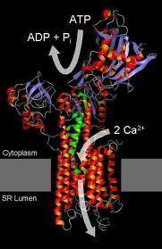
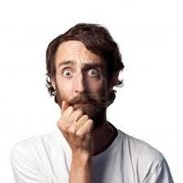
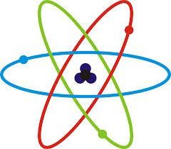
Материальные объекты вокруг нас представляют собой системы – совокупность элементов, связанных между собой и представляющих некую целостность
Биологические, живые системы – самые сложные
3

Slide 4
Информация о системе и ее элементах, которую мы получаем путем наблюдений или экспериментов – это и есть данные, которые могут быть качественными либо количественными.
Характер данных зависит от системы, к которой они относятся. Более простые физические и химические системы поставляют данные, однозначно характеризующие свойства систем и не меняющиеся от объекта к объекту.
.
4

Slide 5
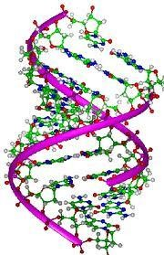
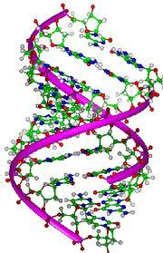


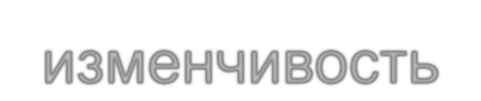
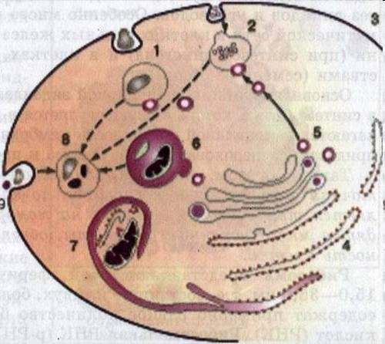





Данные, полученные на молекулярном уровне не требуют обязательной статистической обработки
С возрастанием сложности системы при переходе к организму проявляется изменчивость
Начиная от клеточного уровня и выше статистический анализ и обработка обязательны
5

Slide 6




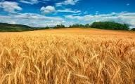




Геном – это не жесткая программа, а база данных, откуда программы берутся по мере необходимости
На параметры организма существенно влияют условия реализации программ
6

Slide 7

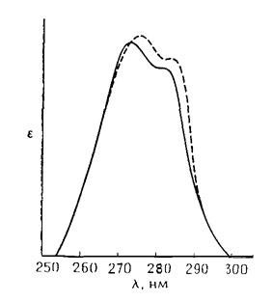















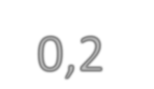


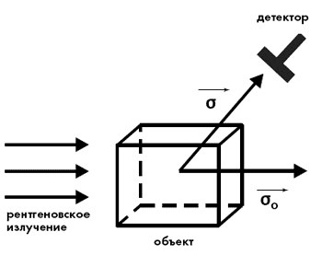
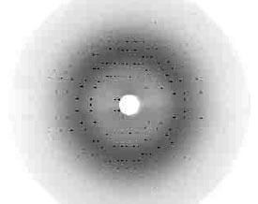







Оптическая спектроскопия
Влияние полярности растворителя на спектр тирозина.
Растворители: вода (сплошная линия) и 20%-
ный этиленгликоль (штриховая линия). Видно
возрастание λ_{макс} в менее полярном растворителе
Рентген-структурный анализ. Длина волны – 0,2 – 2 нм
Дифракционная картина, которая содержит информацию о распределении электронной плотности в кристалле
7

Slide 8


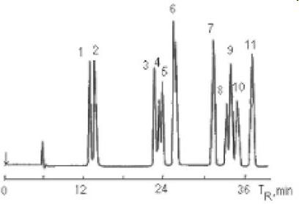

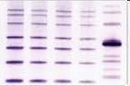


Хроматография
Вещества детектируются по времени удержания, которое зависит от физико-химических свойств молекул, определяющих их адсорбцию
Электрофоретическая подвижность молекул белка или нуклеиновых кислот обратно пропорциональна их молекулярной массе.
Позволяет определить молекулярную массу белка или ДНК. В сочетании с иммунохимическими методами (блоттинг) способен обнаруживать нанограммы вещества)
Электрофорез
8

Slide 9
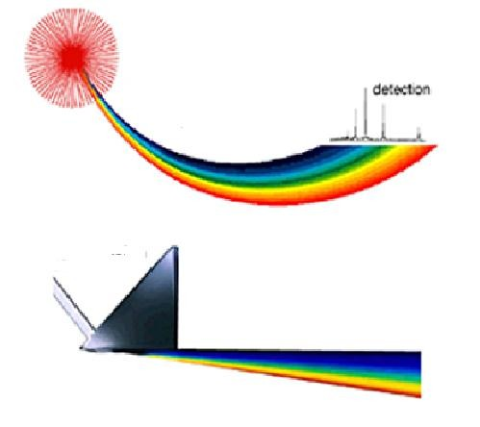
Принцип масс-спектрометрии
Сл. 8 .
9

Slide 10
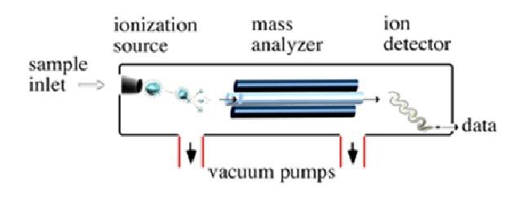
Схематическое изображение масс-
спектрометра
10

Slide 11
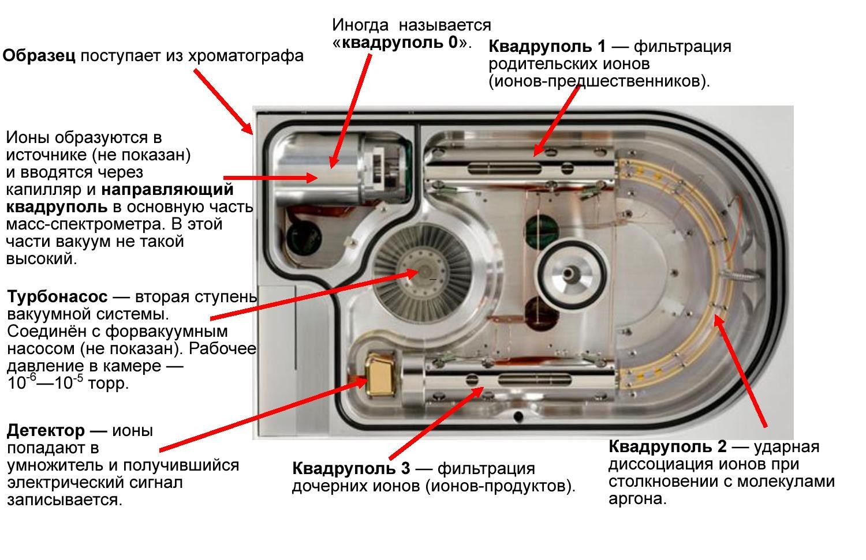

Slide 12



Примеры биоинформационных алгоритмов и
онлайн-приложений
BLAST - Basic Local Alignment Search Tool — набор алгоритмов для поиска гомологов белков или генов, для которых полностью или частично известна первичная последовательность
Самый часто используемый алгоритм в биологии. BLASTing -
важнейший подход для современных биологов
При помощи BLAST можно произвести сравнение имеющейся последовательности с последовательностями из базы данных и найти схожие или удаленные белки/гены

Slide 13






Основные программы BLAST:
1. Нуклеотидные
предназначен для сравнения нуклеотидной последовательности с последовательностями секвенированных полинуклеотидов:
blastn — медленное наиболее эффективное сравнение с целью
поиска всех сходных последовательностей
megablast — быстрое сравнение для поиска близких последовательностей
dmegablast — быстрое сравнение с целью поиска дивергировавших последовательностей, обладающих незначительным сходством

Slide 14
2. Белковые
предназначен для сравнения аминокислотной последователь- ности белка с последовательностями из баз данных белков и их фрагментов, доменов и трехмерных структур.
blastp — медленное высокоэффективное сравнение с целью поиска всех сходных последовательностей
cdart — сравнение с целью поиска гомологичных белков по доменной архитектуре
rpsblast — сравнение с базой данных консервативных доменов
psi-blast — сравнение с целью поиска последовательностей, обладающих незначительным сходством
phi-blast — поиск белков, содержащих определённый
пользователем паттерн

Slide 15








3. Транслирующие
Транслируют нуклеотидные последовательности в аминокислотные
blastx — переводит нуклеотидную последовательность в аминокислотную и сравнивает последнюю с имеющимися в базе данных аминокислотными последовательностей белков
tblastn — аминокислотная последовательность сравнивается с транслированными последовательностями базы данных полинуклеотидов
tblastx — переводит изучаемую нуклеотидную последовательность в аминокислотную, а затем сравнивает её с транслированными последовательностями базы данных секвенированных нуклеиновых кислот.

Slide 16



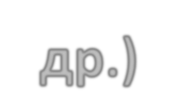





4. Геномные
предназначены для сравнения изучаемой нуклеотидной последовательности с базой данных секвенированного генома какого-либо организма (арабидопсиса, человека, и др.)
5. Специальные
прикладные программы, использующие BLAST:
bl2seq — сопоставление двух последовательностей по
принципу локальных выравниваний
VecScreen — определение сегментов нуклеотидной последовательности нуклеиновой кислоты, которые могут иметь векторное происхождение

Slide 17


Принципы работы BLAST
Выравнивания делят на глобальные (последовательности сравниваются полностью) и локальные (сравниваются только определённые участки последовательностей).
BLAST производит локальные выравнивания, что связано с наличием в различных белках сходных доменов и паттернов. Кроме этого локальное выравнивание позволяет сравнить иРНК с геномной ДНК. В случае глобального выравнивания обнаруживается меньшее сходство последовательностей, особенно их доменов и паттернов.
После введения изучаемой нуклеотидной или аминокислотной последовательности (запрос) на одну из веб- страниц BLAST, она вместе с другой входной информацией (база данных, размера «слова» (участка), значение величины E и др.) поступает на сервер. BLAST создаёт таблицу всех «слов» (в белке — это участок последовательностей, который по умолчанию состоит из трёх аминокислот, а для нуклеиновых кислот из 11 нуклеотидов) и сходных «слов».

Slide 18





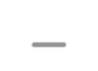








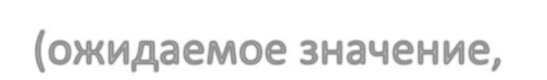




Принципы работы BLAST
Затем в базе данных проводится их поиск. Когда обнаруживается соответствие, делается попытка продлить размеры «слова» (до 4 и более аминокислот и 12 и более нуклеотидов) сначала без гэпов (пробелов), а затем с их использованием. После максимального продления размеров всех возможных «слов» изучаемой последовательности, определяются выравнивания с максимальным количеством совпадений для каждой пары запрос — последовательность базы данных, и полученная информация фиксируется в структуре SeqAlign.
Форматер, расположенный на сервере BLAST, использует информацию из SeqAlign и представляет её различными способами (традиционным, графическим, в виде таблицы).
Для каждой обнаруженной в базе данных программами BLAST последовательности необходимо определить, насколько она сходна с изучаемой последовательностью (запрос) и значимо ли это сходство. Для этого BLAST вычисляет число битов и величину Е (ожидаемое значение, expected value) для каждой пары последовательностей.

Slide 19
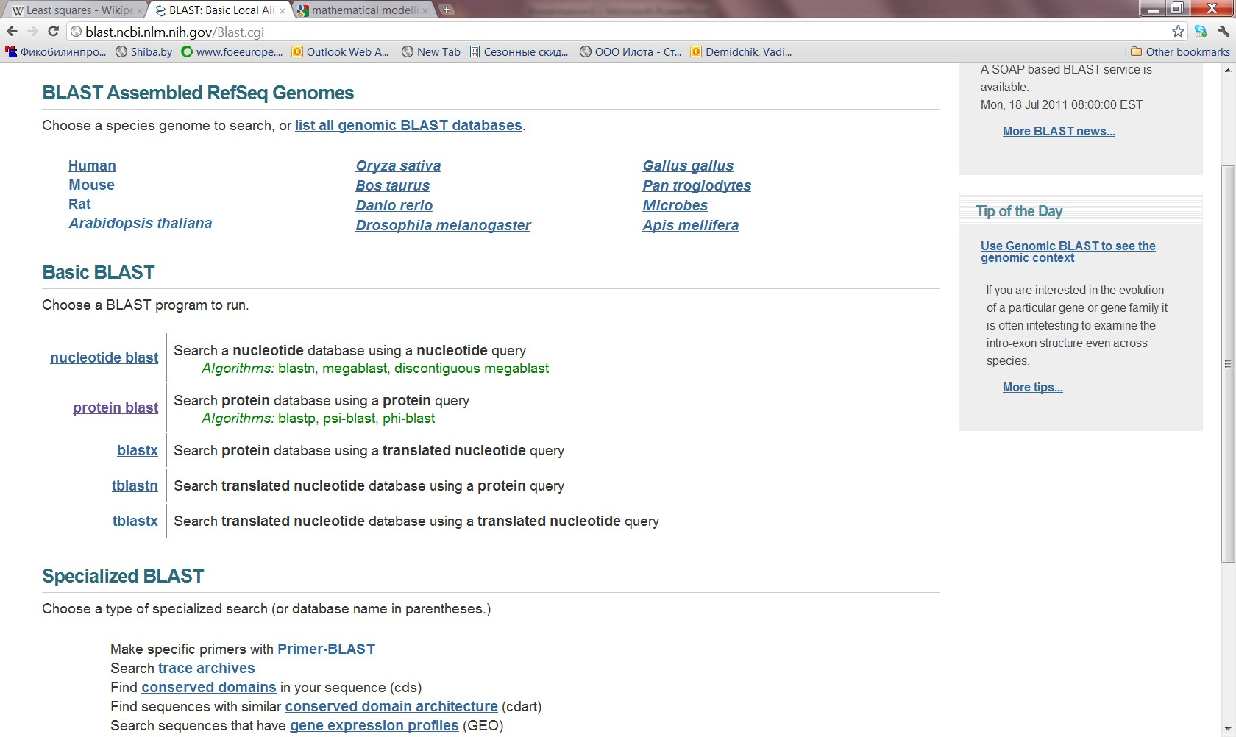

Slide 20
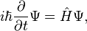
По известной первичной последовательности аминокислот можно построить пространственную структуру белков
Уравнение Шредингера — «плоть и кровь» квантовых физики и химии — наиболее точный на сегодняшний день способ описать строение и динамику молекул. Однако точное (аналитическое) решение возможно получить лишь для крайне простых систем — например, атома гелия.
Во всех более сложных случаях прибегают к численному решению приближений этого уравнения — так называемым полуэмпирическим методам квантовой химии.
20

Slide 21
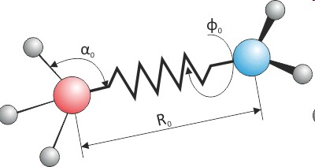
Элементарная ячейка структуры белка
Представление молекулы с точки зрения молекулярной механики.
Параметры молекулы описываются не уравнением Шрёдингера, а суммой «классических» взаимо-действий, самое сложное из которых — формула для упругости, описывающая колебание пружинки.
Показаны лишь три таких слагаемых: валентная связь R, валентный угол α и торсионный угол φ.

Slide 22
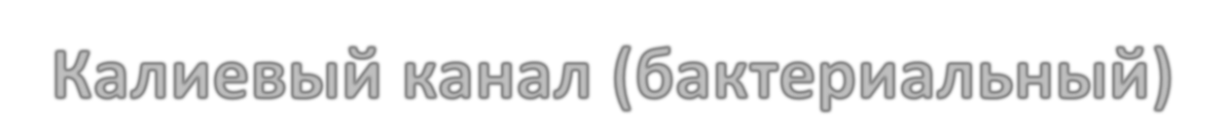
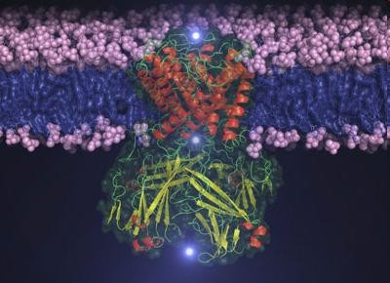
Калиевый канал (бактериальный)
Известно, что необходимая для сворачивания белка (фолдинга) информация заключена
в линейной последовательности аминокислот пептидной цепочки, и что никакой дополнительной генетической информации, большей, чем та, которая заключена в ДНК,
не требуется
Однако физико-химические аспекты этого сложнейшего процесса, называемого фолдингом белка, остаются до сих пор понятыми лишь приблизительно.

Slide 23

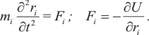
Метод молекулярной динамики
Второй закон Ньютона – произведение массы на ускорение равно силе
В основе метода молекулярной динамики лежит численное решение уравнений Ньютона для набора атомов.

Slide 24

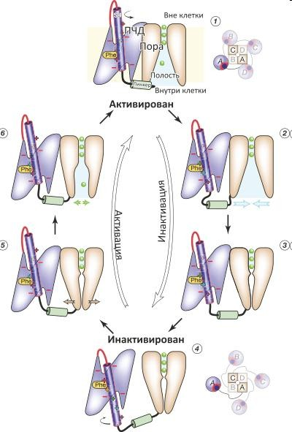


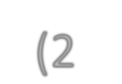




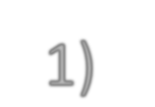


Метод молекулярной динамики
Рассчитаные процессы инактивации (2 – 4) и
активации (5 – 1) потенциалзависимого калиевого канала

Slide 25

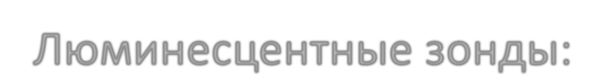
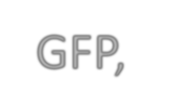












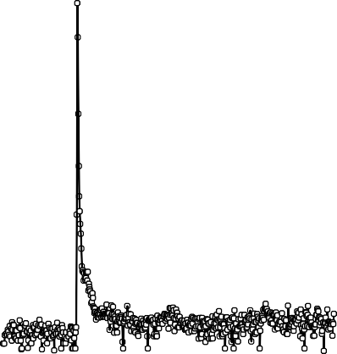
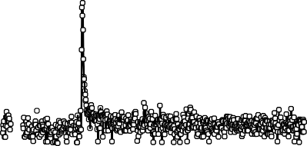
Слабые сигналы
Люминесцентные зонды:
GFP, рН-чувствительные, потенциал-чувствительные
Хемилюминесценция:
Экварин – кальций-чувствительный белок
А Б
1.2 1.2
1.0 1.0
0.8 0.8
0.6 0.6
0.4 0.4
0.2 0.2
0.0 0.0
-1
-1
Толстая линия
внизу - шум
[Ca ]_{cyt}, мкмоль*л
[Ca ]_{cyt}, мкмоль*л
2+
2+
Хемилюминометрическая регистрация уровня [Ca²⁺]_{цит} в цитоплазме
клеток трансгенных корней Arabidopsis.

Slide 26


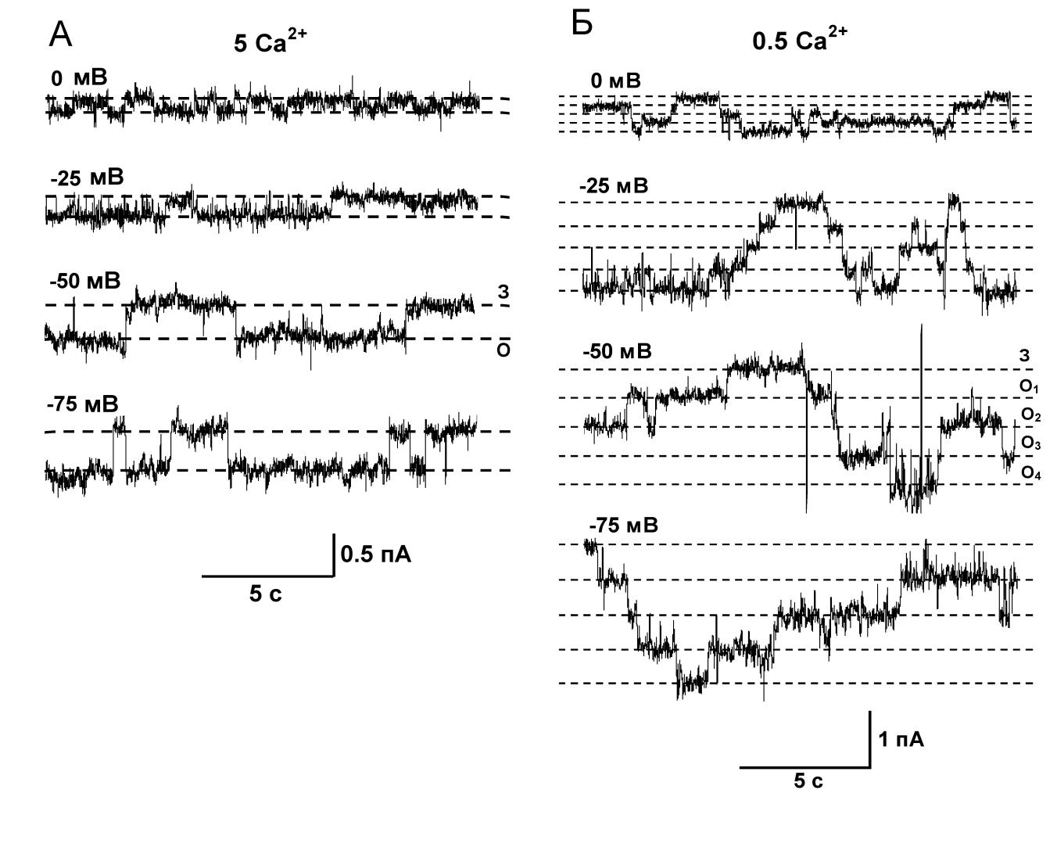









Электрофизиологическая регистрация одиночных ионных каналов
к
Одна ступенька тока
– включение
одного канала
Величина ступеньки – проводимость канала

Slide 27




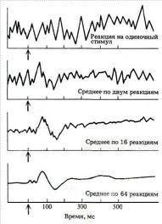
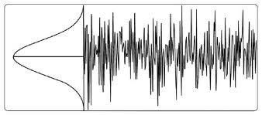

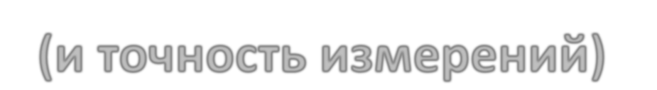

Электроэнцефалограмма
в ответ на стимул (стрелка) Усреднение по 2, 16 и 64 регистрациям
Шум – случайный процесс, и
усреднение (многократное повторение регистраций) уменьшает шум, в то время как сигнал остается неизменным.
Отношение сигнал/шум (и точность измерений) существенно возрастают

Slide 28
3D-печать – аддитивные технологии
Принцип: «взять заготовку и удалить всё лишнее»
Или: начиная с нуля и постепенно, последовательным добавлением слоев (т.е. аддитивно, аддитивные технологии), «выращивать» будущий объект (изделие).
Основные технологии.
-Типа струйных принтеров
-Типа лазерных принтеров
Ламинирование
Склеивание
Биопринтеры (в том числе пищевые)
Строительные принтеры

Slide 29
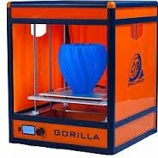
3D-принтер
Осуществляет моделирование методом наплавления в объеме 30х30х40 см Использует специальные пластики, нейлон

Slide 30
ИИссттоорриияя 3D-ппееччааттии
Технология стереолитографии SLA (Stereolithography), разработана в 1984-м году Чарльзом Халлом (Charles
W. Hull).
В 1988-м Скотт Крамп (S. Scott Crump) изобрел технологию послойного наплавления
Первый принтер с достаточно высоким качеством цветной 3D-печати был выпущен в 2005 году
2010 год: печать искусственных кровеносных сосудов. Появились принтеры, способные создать готовое блюдо из пищевых продуктов. А в следующем году принтеры научили печатать шоколадом
30

Slide 31
История 3D-печати
2012 год: появился домашний 3D принтер.
2013: в Microsoft Windows 8.1 появилось приложение
для 3D-печати,
•началось создание по 3D-технологиям индивидуальных
протезов для костных тканей;
•Разработана
имплантации взамен поврежденных
технология, при которой
светочувствительный материал затвердевает под воздействием лазера; коммерческая версия принтера будет иметь цену около $100; этот принтер легко может быть превращен в 3D-сканер —первое 3D-МФУ;
•подготовлен к выпуску первый принтер для производства пиццы.

Slide 32
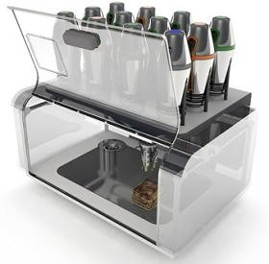
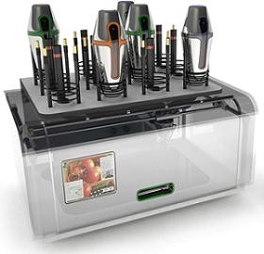
3D-принтеры
Пищевые

Slide 33
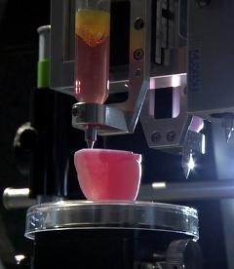
3D печать в медицине - биопринтинг
3D печать искусственной почки

Slide 34
3D-принтер

